Slide 1
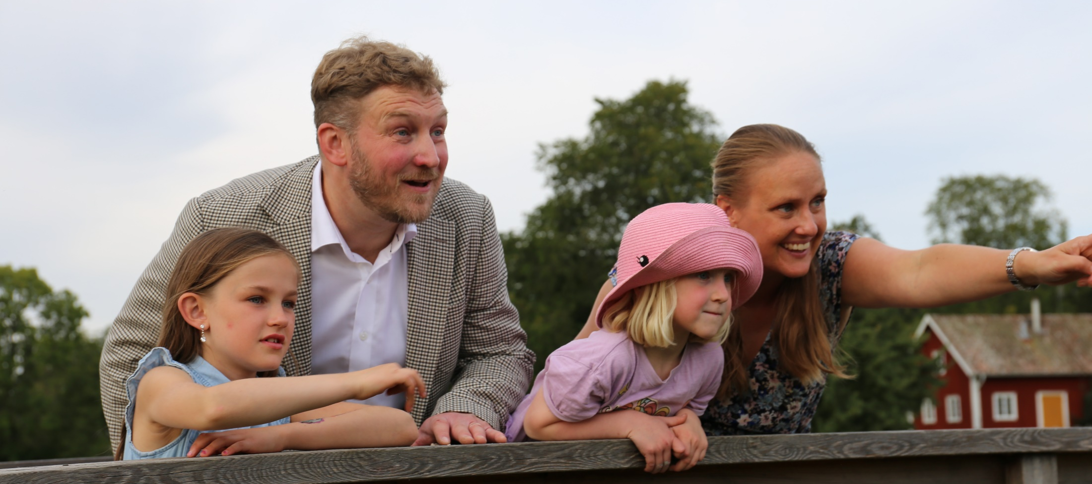
Informationskväll Varnhem
Välkomna

Slide 2
Framtida bostadsbyggande i Varnhem
Agenda under kvällen
Syfte med kvällen
Vad har ni tyckt
Gällande hela Varnhem
Gällande de fyra områdena
Vad blir nästa steg?

Slide 3
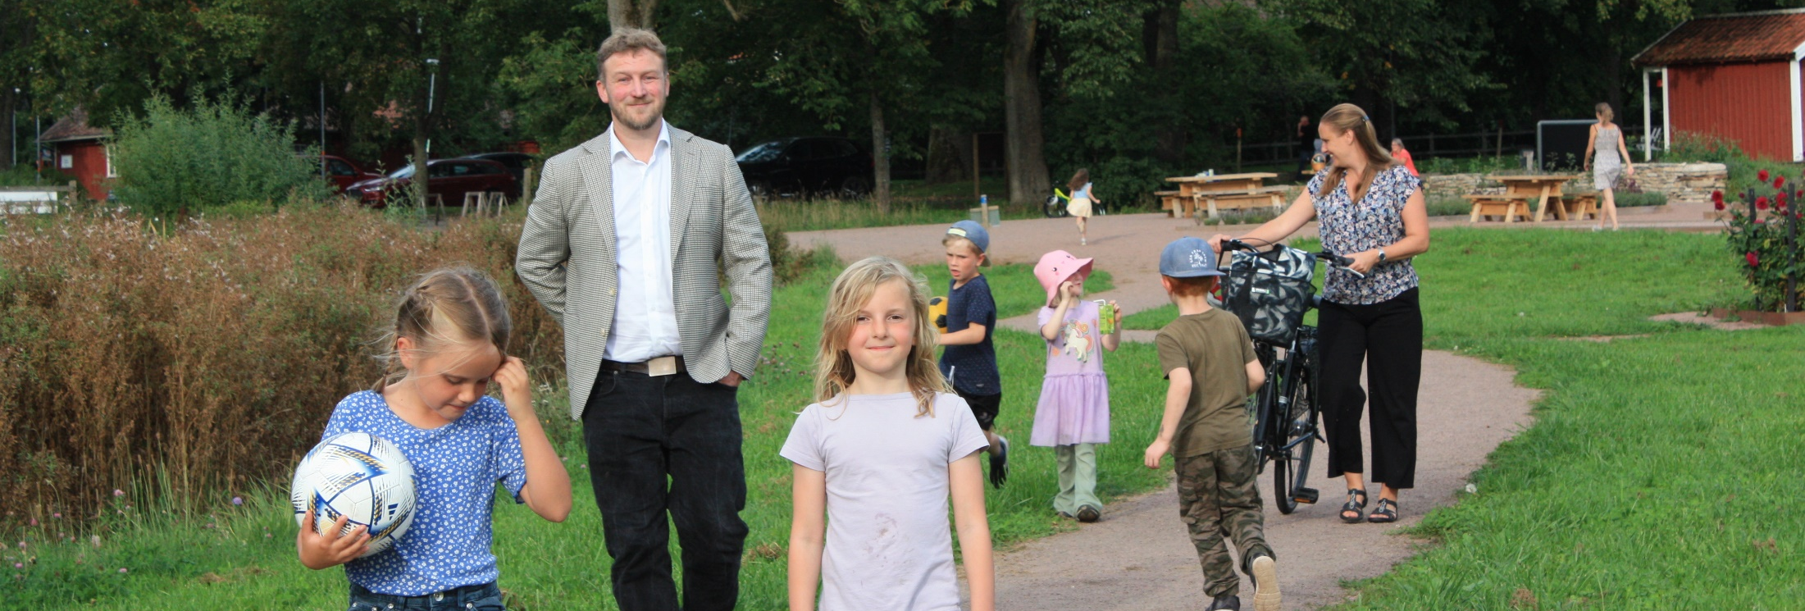
Syfte med kvällen
Efter medborgardialogen i Varnhem den 18 sept med fokus på framtida bostadsbyggande i tätorten har vi nu en informationsträff. Syftet är att vi presenterar en sammanfattning av de synpunkter som kom in på medborgardialogen (både för hela Varnhem och specifika områden som togs upp) och informerar om vad som händer härnäst.

Slide 4
Generellt kring behovet av boende i Varnhem:
Efterfrågan på små befintliga hus på landet i utkanten av samhället, men också behov av hyreslägenheter.
Bygg lägenheter för äldre för att frigöra enbostadshus.
Behov av både hyres- och bostadsrätter för olika åldersgrupper.
Fokus på att bevara "luftigheten" mellan nya bostäder vid nybyggnation.
Bygg hus som inte skymmer utsikten och variera utformningen för olika behov.
Måste se till trafiklösningar och trafiksäkerhet vid utbyggnad.
Exempel på vad som föreslås:
Radhus/kedjehus: Varannan tvåvånings och varannan enplans för äldre.
Flerbostadshus: 2-3 våningar, då kan man få hiss
Trygghetsboende, bo tillsammans
Tiny houses och enbostadshus i markplan

Slide 5
Generellt kring flerbostadshus:
Byggnader bör inte vara för höga och anpassas för olika åldersgrupper
Platsen får styra vad som är mest lämpligt.
Bevara landsbygdskänslan/miljön. Första intryck (infart/entré Varnhem).
Nära centrum promenadavstånd, men ändå naturnära och fin utsikt
Utemiljön är viktig.
Utveckla lekplatserna som redan finns.
Viktigt med grönytor vid nybyggnation
Parkering behövs också
Bebyggelsen bör varieras och inte domineras av höghus.

Slide 6
Generellt kring mötesplatser och andra funktioner
Butik efterfrågas: Önskemål om en 24 h butik och möjlighet till att sälja/lagra lokalt odlade grödor, samt torgdagar. Värna om och samarbete med ICA-handlare i Axvall.
Behov av mötesplatser och aktivitetsytor för unga och äldre.
Fler alternativ för ungdomar som inte är med i idrottsföreningar.
Om fler flyttar hit så blir det mer underlag för pizzerian och en eventuell pub
Ett utegym saknas! Samlingspunkt för både unga & äldre mitt i bebyggelsen.
Föreslås att grönytor, parker, lekplatser, grillplatser och bevaras eller skapas vid nybyggnation.
Omsorg och skola:
Äldreboende längs Axevallavägen. IT-service för äldre kombinerat med bibliotek/annan service/äldreboende
Räcker skolan till När Varnhem ska växa? Förskolan har´överskott på barn, många skjutsar till Skövde.
Fokus på trivsel, trygghet och möjlighet att leva aktivt och bevara grönytor.

Slide 7
Pickagården (2025-2026)
Förslag på byggande av villor, radhus och kedjehus, högst två våningar i norra delen
Trevligt om cirkeln kunde slutas och det kunde bli färdigbyggt
Bebygga var sida av cykelvägen
Huvudsak fristående villor/ radhus/ parhus/ tiny houses
Önskemål om att bevara grönområdet "Fårhagen/Gropen”
Park för barn och vuxna. Lekplats. Torg i fårhagen.
Diskussion om möjliga flerbostadshus, främst i söder
Kan vara lägenhetshus i 2-3 våningar. Här går åsikterna isär.
Särskilt lyfts området (Boby’s tomt) nära skolan & Axevallavägen
Lämpligt för 2 våningars flersbostadshus/ äldreboende.

Slide 8
Ryttaregårdsvägen (2025-2026)
Blandade åsikter om bostadsbebyggelse.
Förslag på villor, radhus och kedjehus i högst två våningar.
Bevara området som det är och värna om grönytorna.
Förslag på utegym, grillplats och mötesplatser för olika åldrar.
Tidigare kolonilotter ville ingen ha.
Oro över trafik och parkering.

Slide 9
Simmesgården (2026-2028)
Bra idé med bostäder här.
Den mest lämpliga platsen för flerbostadshus.
Föreslås villor, radhus, kedjehus, och flerbostadshus.
Önskemål om äldreboende.
Blandning av boendeformer men även annat såsom park, torg och koloniområde.
Här går det bra att bygga lite högre.
Viktigt med hänsyn med tanke på 49an.

Slide 10
Skolgården (2027-2029)
Många är emot bostadsbebyggelse på Skolgården, istället föreslås service, torg, aktivitetsyta eller mötesplatser för olika åldrar.
Förslag på livsmedelsbutik (obemannad).
Området behöver förskönas.
En del föreslår att Skolgården fredas och behålls för eventuell framtida utbyggnad av skolan.
Pulkabacken, viktig att behålla för barnen.
Ny barnomsorg eller aktivitetslokal för unga.
Förslag på flerbostadshus vid flytt av busshållplats om lämpligt avstånd hålls till skolan.

Slide 11
Gällande alla områden
Sammanfattningsvis, åsikterna varierar och inkluderar önskemål om grönområden, olika typer av bostäder, samt mötesplatser och servicefunktioner i olika områden i Varnhem.
Det finns en önskan om att ta hänsyn till behoven i samhället och att balansera bostadsbyggande med bevarande av grönområden och serviceinfrastruktur. Viktigt att överväga trafikfrågor, säkerhet och kollektivtrafikanslutningar vid nybyggnation i samtliga områden.

Slide 12
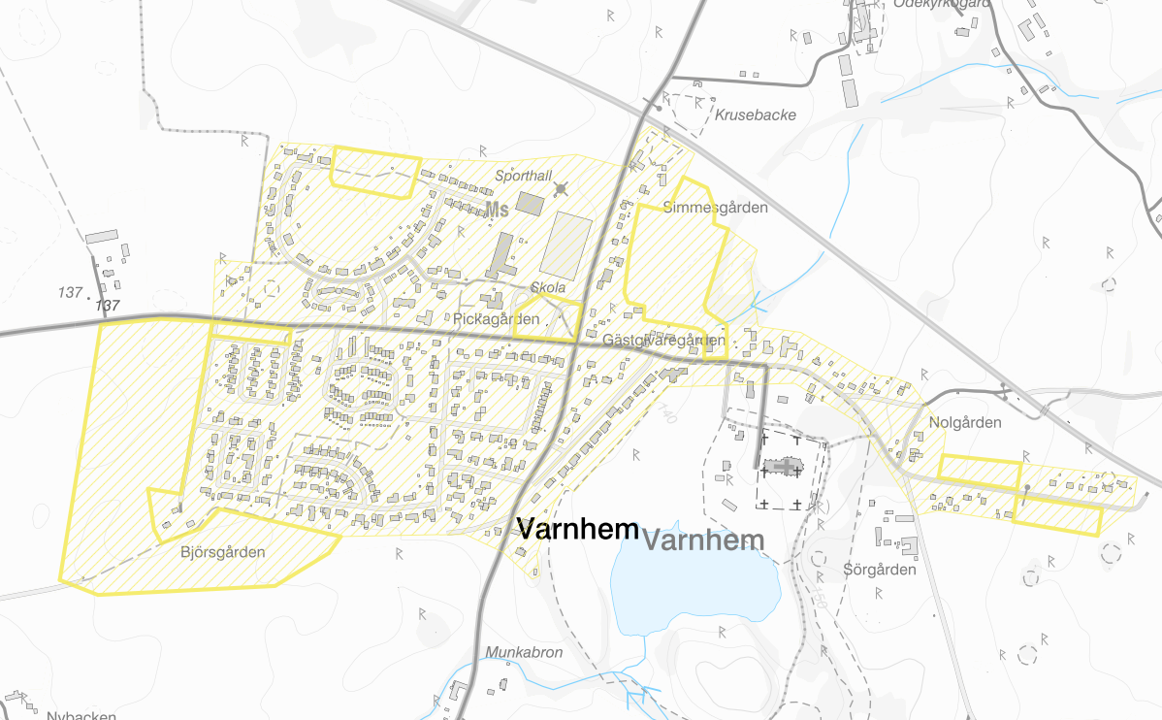
Områden som möjliggör
Plan antas tidigast våren 2024
Byggnation tidigast 2025/2026
Plan antas tidigast hösten 2024
Byggnation tidigast 2026/2028
Pickagården
5-36 bostäder
(varav 12-24 lägenheter
Simmesgården
40-60 bostäder
(varav 20-30 lägenheter
Ryttaregårdsvägen
4-20 bostäder
(varav 6-12 lägenheter
Skolgården
Upp till 20 bostäder
Plan antas tidigast hösten 2025
Byggnation tidigast 2027/2029
Plan antas tidigast våren 2024
Byggnation tidigast 2025/2026

Slide 13
Processen inför byggnation
Översiktsplan
Lämplighetsbedömning av områden
Uppdrag att påbörja detaljplan i nämnden
Detaljplan påbörjas
Nämnd godkänner version
Förslag går ut för synpunkter (Samråd)
Medborgardialog
Omarbetar förslag till detaljplan
Informationsmöte om förslag
Nämnd godkänner gransknings-version (ej antagande)
Förslag går ut för synpunkter (Granskning)
Omarbetat förslag (Alla synpunkter sammanställs)
Antagande i nämnd/KS
Laga kraft (3 veckor efter justerat protokoll)
Bygglov och genomförande
Skolgården
Simmesgården
Ryttaregårdsvägen
Pickagården

Slide 14
Avslut, vad händer nu?
Informationsmöte om förslag (6 nov)
Omarbetar förslag till detaljplan (nov-jan)
Förslag går ut för samråd – Simmesgården (vinter)
Förslag går ut för Granskning – Ryttaregårdsvägen & Pickagården (vår 2024)
Omarbetat förslag inför antagande
Antagande i nämnd (tidigast före sommarn)
Var och hur lämnar jag ytterligare
synpunkter?
Skara.se/planerpågång

Slide 15
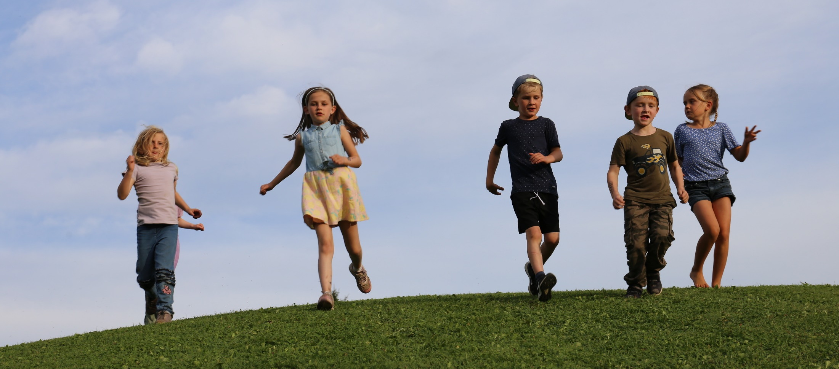
Informationskväll Varnhem
Tack för idag!

